Slide 1
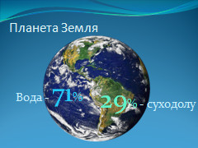
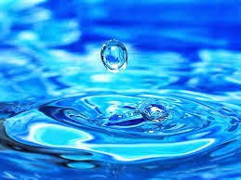
Херсонський державний університет медичний факультет кафедра хімії та фармації
Хімія води
Вибіркова навчальна дисципліна освітньої програми Фармація, промислова фармація перший (бакалаврський) рівень вищої освіти спеціальність 226 фармація, промислова фармація семестр викладання 5 група 361

Slide 2
Мета та завдання курсу
Метою викладання курсу «Хімія води та розчинів» є формування системи знань про фізико-хімічні властивості води, як найпоширенішого розчинника в природі та властивості водних розчинів, як систем, що найбільше застосовуються в фармацевтичній та медичній практиці.
Основними завданнями вивчення курсу є:
Теоретичні:
- формування уявлень про фізико-хімічні властивості води, як речовини і сировини, що використовується в фармацевтичній практиці;
- формування знань з теоретичних основ хімії розчинів, принципів та законів сучасної науки про розчини;
- засвоєння теоретичних основ стосовно протікання хімічних процесів у водних розчинах в живих організмах.
Практичні:
- формування у студентів вміння проводити розрахунки в задачах на кількісний склад розчинів;
- оволодіння практичними навичками для проведення досліджень стосовно визначення фізико-хімічних показників якості фармацевтичних препаратів, що перебувають у розчинній формі;
- здатність прогнозувати процеси та явища, які спостерігаються при проведенні різноманітних реакцій у розчинах.

Slide 3
Вода – найпоширеніша речовина на Землі
Водна оболонка Землі – гідросфера – охоплює 71% земної поверхні.
Кількість води на планеті – 1,39х1018 тон Моря
океани – 1,4 млрд. Км³
Льодовики – 30 млн. Км³
Річки, озера – 2 млн. Км³
Атмосфера – 1,3х1013 тон або 14 тис. Км³

Slide 4
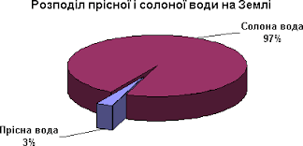
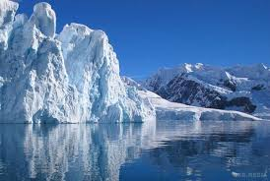
Запаси води на Землі складають 1 млн. 359 м³. На прісну воду припадає тільки 2,8%. Не доступно людині – 2,2%. Це льодовий щит Північно-Льодовитого океану, Антарктиди, Гренландії.

Slide 5
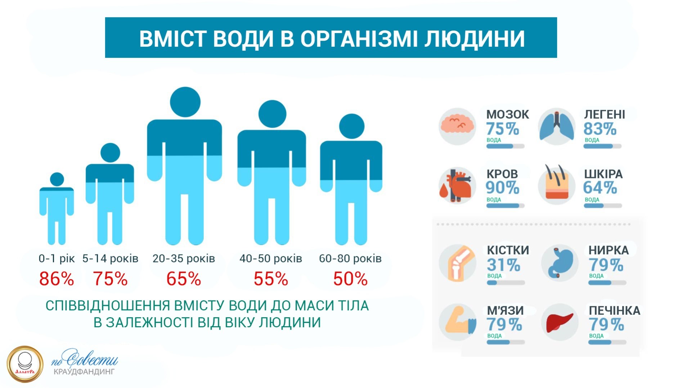
Вода – складова частина живих організмів. В організмі тварини і людини вода становить понад ½ маси тіла. Вона наявна у складі крові, травних соків, сліз та інших рідин тіла. Навіть кістки містять воду. Зневоднення організму приводить до його загибелі. Під час випаровування води з потом тіла тварин і людини охолоджуються. Таким чином, вода відіграє значну роль у теплорегуляції організму.

Slide 6
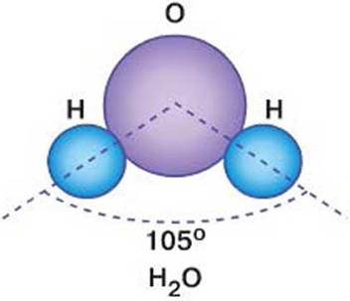
Будова молекули води
Молекула води складається з двох атомів Гідрогену та одного атома Оксигену, які знаходяться один відносно одного під кутом 105°

Slide 7
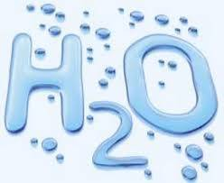
Фізичні властивості води
Рідина без кольору, запаху, смаку
Температура замерзання 0°С
Температура кипіння 100°С
Густина води (при 4°С) 1 г/см³
Густина льоду 0,917 г/см³
Має малу теплопровідність
Не проводить електричний струм
Добрий розчинник багатьох речовин

Slide 8
Хімічні властивості води
1. Взаємодія з простими речовинами
А) з лужними і лужноземельними металами
2Na + 2H₂O = 2NaOH + H₂
Ca + 2H₂O = Ca(OH)₂ + H₂
Б) при нагріванні до високої температури з деякими металами і неметалами
Zn + H₂O = ZnO + H₂
4Fe + 4H₂O = Fe₃O₄ + 4H₂
C + H₂O = CO + H₂

Slide 9
2. Взаємодія зі складними речовинами
А) з оксидами лужних і лужноземельних металів
Na₂O + H₂O = 2NaOH
CaO + H₂O = Ca(OH)₂
Б) з оксидами неметалів
SO₂ + H₂O = H₂SO₃
3. Вода утворює численні кристалогідрати, наприклад:
nH₂O+H₂SO₄ =H₂SO₄*n H₂O
5H₂O +CuSO₄ = CuSO₄*5 H₂O
4. Реакція розкладу
2H₂O = 2H₂ + O₂

Slide 10
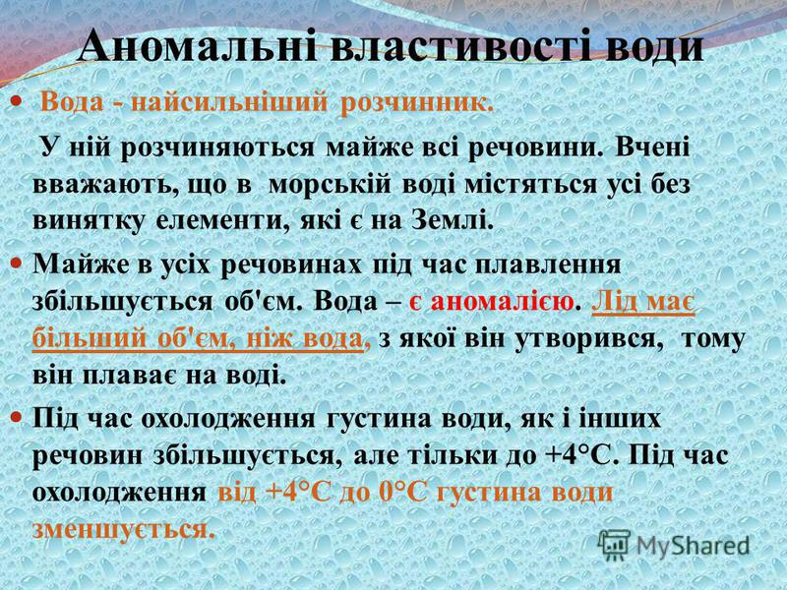

Slide 11
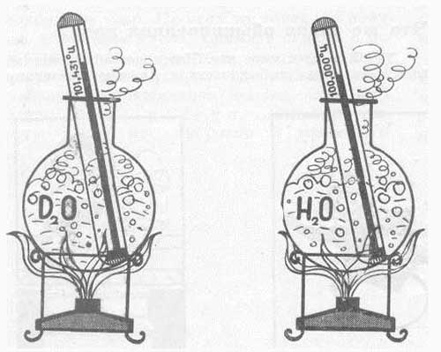
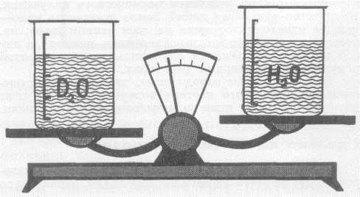
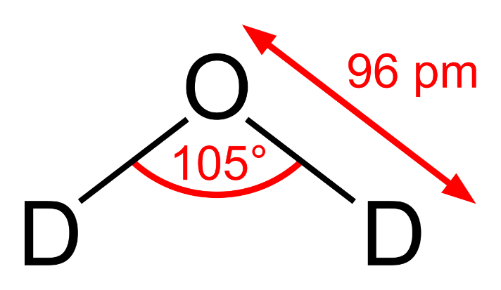
Важка вода
Важка вода, яка ще називається оксидом дейтерію, за хімічним складом не відрізняється від простої звичайної, але замість атомів водню, що містяться у воді, в ній присутні 2 тяжких ізотопу водню, так званого дейтерію. Важка вода має формулу 2H2O або D2O. Зовні немає відмінностей між важкою і простою рідиною, але за своїми властивостями вони відрізняються.

Slide 12
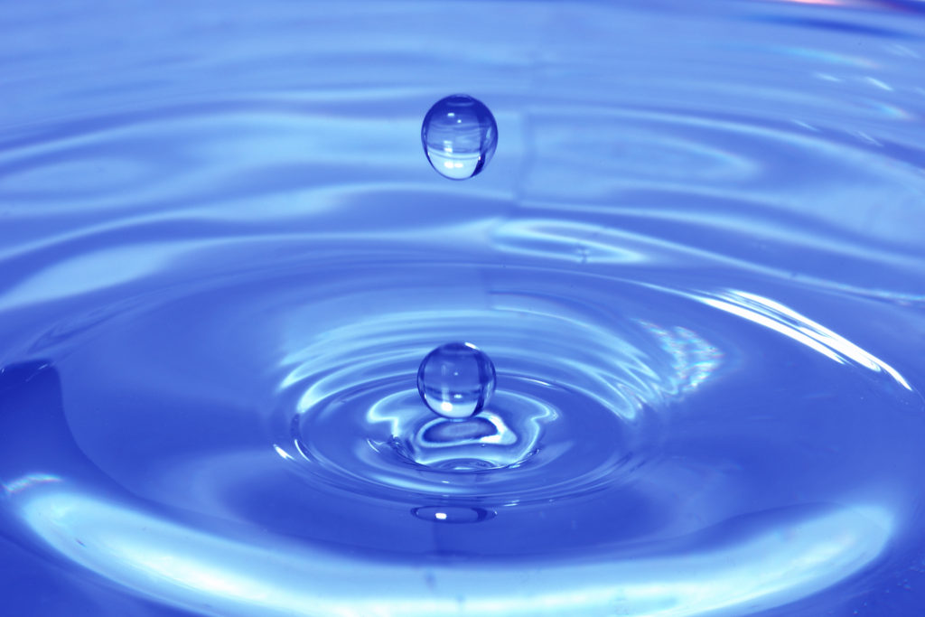
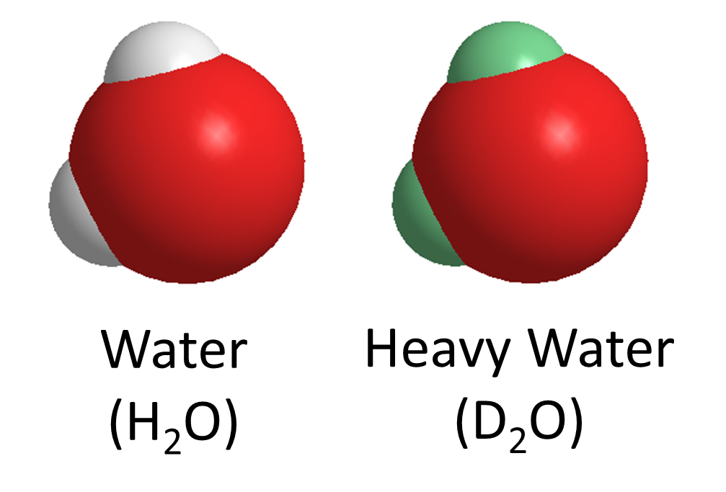
Важка вода використовується в різних біологічних і хімічних процесах. Вченими було визначено, що така рідина перешкоджає розвитку бактерій, грибів, водоростей, а якщо в ній міститься 50% дейтерію, то набуває антимутагенні властивості, сприяє зростанню біологічної маси та прискорення статевого дозрівання у людей.
Європейські вчені проводили досліди на мишах із злоякісною пухлиною. Важка вода погубила і хвороба, і її носіїв. Було встановлено, що така вода погано діє на рослини і тварин. У піддослідних, яких поїли важкою водою, руйнувалися нирки і засмучувався обмін речовин. При високих дозах води тварини гинули. При невеликому обсязі (до 25%), тварини набирали вагу і приносили хороший приплід, а у курей збільшувалася несучість.

Slide 13
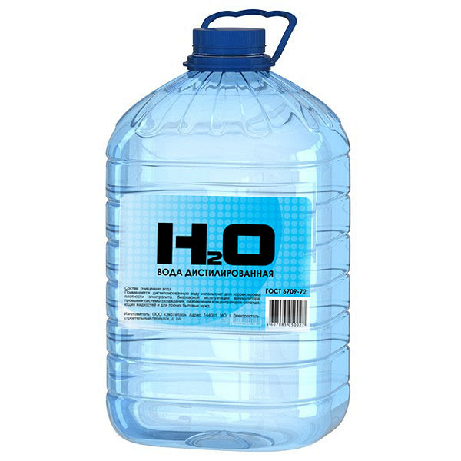
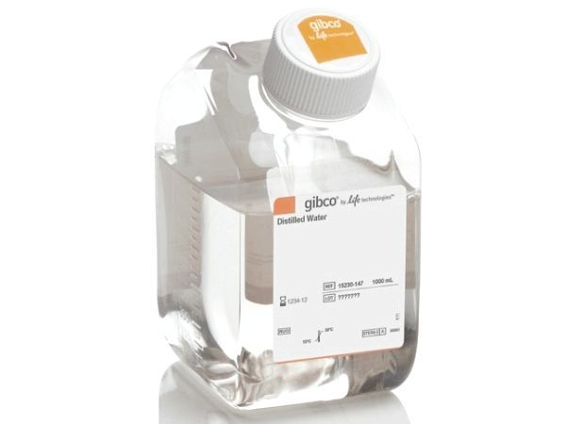
Дистильована вода
Дистильована вода - це така вода, яка очищена від органічних і неорганічних домішок. До перших з них відносяться всілякі віруси, бактерії, продукти життєдіяльності рослин і тварин. Що стосується другого, то це мінеральні добавки, солі та інші речовини. Слід розуміти, що назвати дистильованої рідина, яка спочатку випарувалася, а потім була зібрана у вигляді конденсату, буде неправильним, оскільки існує певний технологічний процес, пов'язаний з її отриманням.

Slide 14
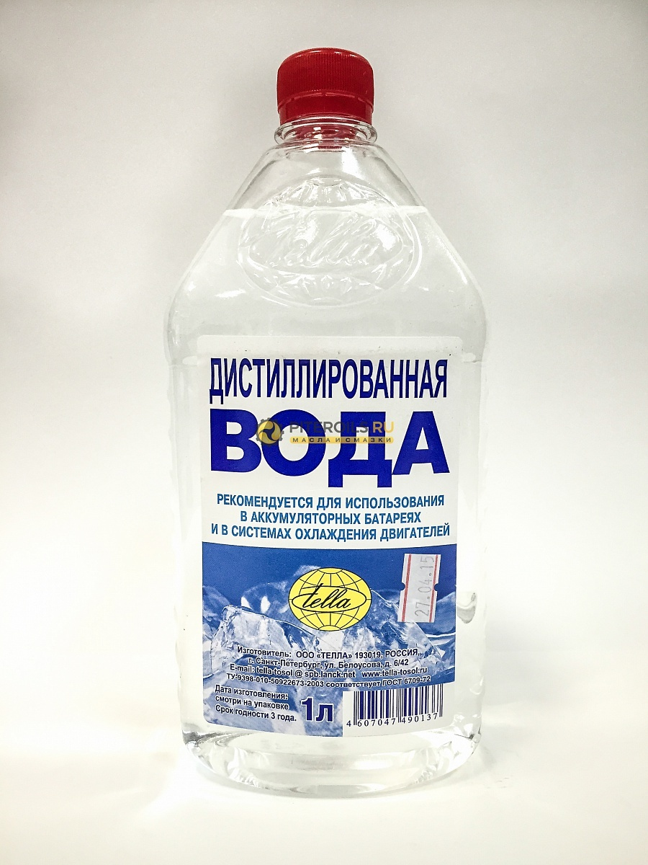
Галузей, в яких може використовуватися така вода, досить багато, особливо це стосується науки і техніки. Найчастіше вона зустрічається в автомобільних акумуляторах, склоочисниках, а також опалювальних і охолоджувальних системах приватних будинків. Що стосується побуту, то іноді цю рідину застосовують для акваріумів, поливу рослин, а також заливають в праски, оскільки речовина не залишає накипу. Крім цього, вона поширена в медицині, де служить для розведення розчинів і для ін'єкцій.

Slide 15
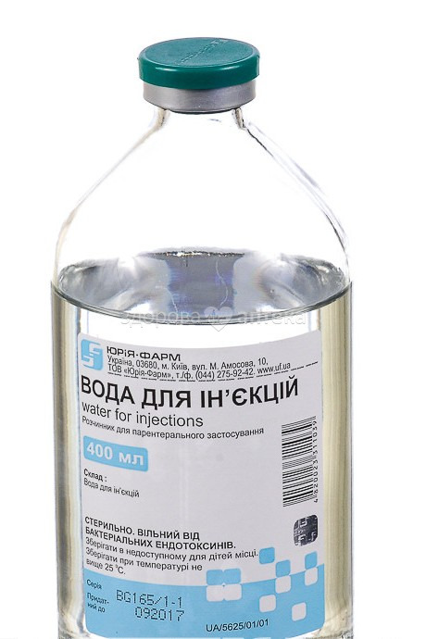
Вода для ін`єкцій
Вода для ін`єкцій - це стерильна прозора рідина. Вона не має ні кольору, ні запаху, ні смаку. Призначається для внутрішньовенного, внутрішньом`язового і підшкірного введення. Вона використовується для приготування лікарських розчинів для ін`єкцій, інфузійних розчинів, виступає в ролі розчинника препаратів. Також вона може призначатися і для зовнішнього застосування: для зволоження перев`язувального матеріалу, а також для промивання ран.

Slide 16
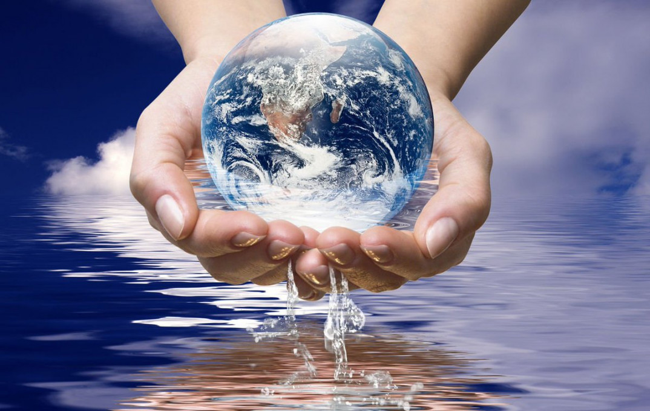
Біологічна роль води
Біологічний принцип
Вода - це рідина, яка при контакті з живим організмом не заподіює йому ушкоджень і не порушує цілісність його тканин. Це пов`язано з нейтральними лужно-кислотними властивостями води. Усередині організму вона вступає тільки в контрольовані біохімічні процеси. Це єдине на планеті речовина, яка при нормальних умовах знаходиться в рідкому, придатному для пиття вигляді, крім того, в такому достатку.

Slide 17
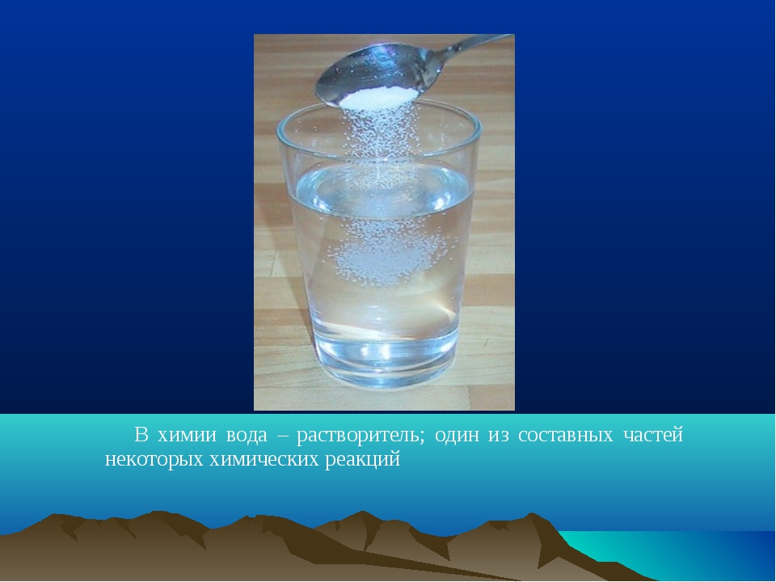
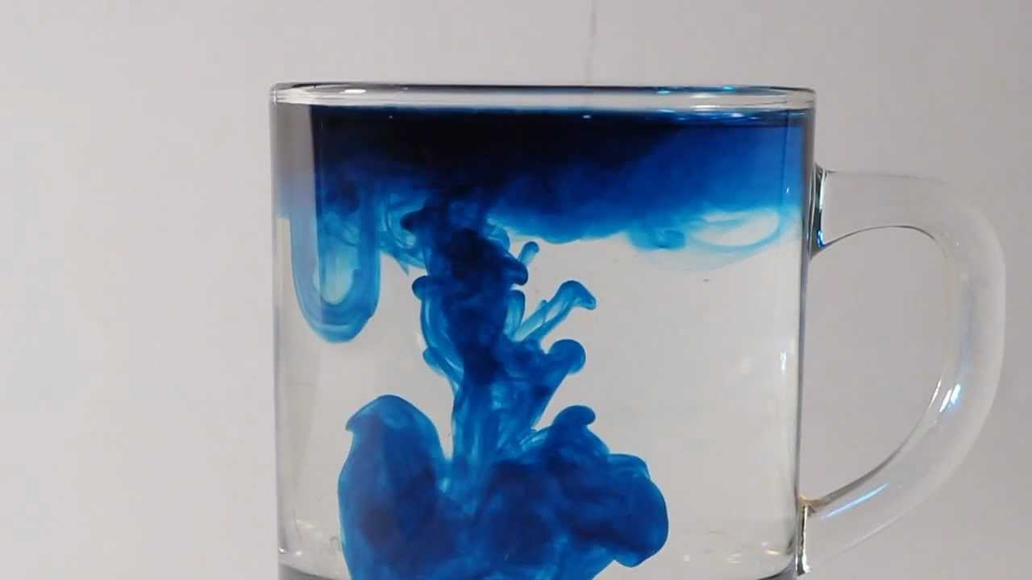
Вода як універсальний розчинник
Якщо цієї унікальної рідини дати необхідний час, вона зможе розчинити будь-яка речовина в будь-якому стані. Розчинені у воді речовини легко дисоціюють на іони. А якщо врахувати, що всі біохімічні реакції відбуваються лише між іонами молекул, можна зробити висновок - вода є оптимальною рідиною для життєдіяльності всіх організмів.

Slide 18
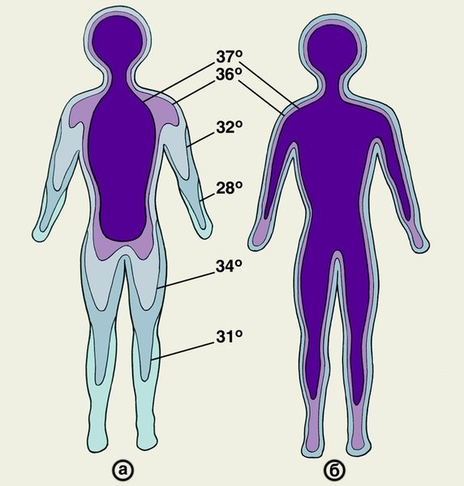
Участь у хімічних реакціях
За допомогою води в живому організмі розщеплюються жири, білки і вуглеводи. У процесі даних реакцій виділяється енергія, необхідна для оптимального існування життя. Завдяки воді, в рослинах відбувається реакція під назвою фотосинтез. В результаті утворюється кисень, все так же необхідний для життєдіяльності.
Терморегуляція
Дивно, але саме вода в організмі несе відповідальність за підтримання оптимальної температури тіла незалежно від навколишніх умов. Завдяки цій унікальній рідини, тепло розподіляється по організму рівномірно. Якщо температура навколишнього середовища підніметься до 40оС або опуститься до 30оС, температура організму все одно залишиться прийнятною для підтримки життєво важливих функцій.

Slide 19
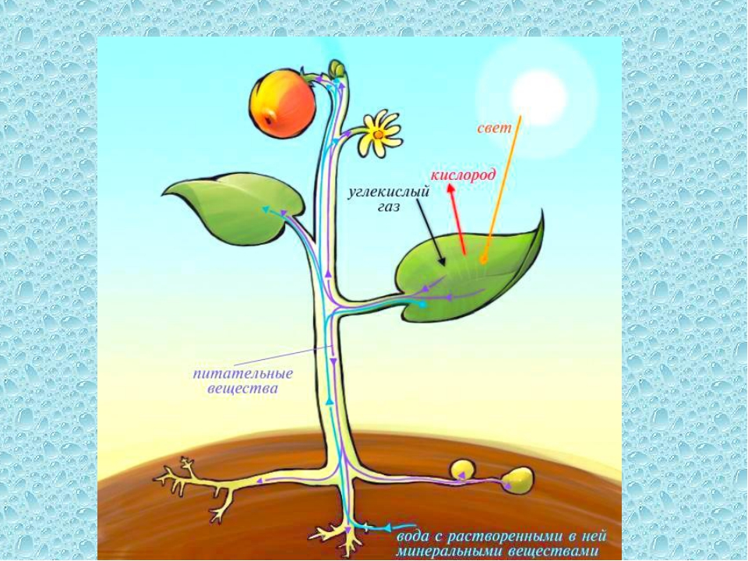
Пружність клітин
У рідкому стані воду практично неможливо стиснути. У зв`язку з цим вона виступає в ролі скелета для клітини і підтримує правильну форму органів.Внутрішні органи істот знаходяться в рідкій водному середовищі. Завдяки цьому, вони не травмуються при падінні, русі і перевантаженнях організму.
Транспорт речовин
Рослини і тварини насичуються поживними речовинами і мікроелементами завдяки унікальній властивості води. Вона розчиняє практично будь субстанції. Вода є одним з головних складових крові тварин, вона відіграє найважливішу роль в системах кровообігу і виділення. Рослини отримують мінеральні солі та макроелементи завдяки тим же властивостям води.

Slide 20
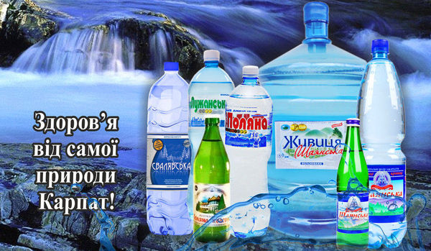
Мінеральні води
Мінеральними називаються природні води, що містять розчинені солі, мікроелементи та деякі інші специфічні компоненти і, як правило, проявляють фізіологічну дію на організм людини.
Сольовий (хімічний) склад і лікувальні властивості мінеральних вод обумовлюються різним поєднанням шести головних іонів: три катіони - Na⁺, Са²⁺, Mg²⁺ і три аніони - SO₄²⁻, Cl⁻, HCO₃⁻.

Slide 21
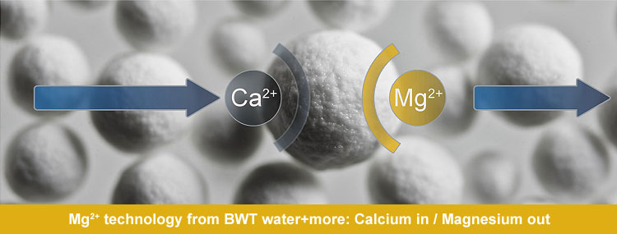
Твердість води та її усунення
Твердість води, зумовлена наявністю іонів Кальцію (Са2+) та іонів Магнію (Мg2+), називається загальною твердістю води. Чим вищий вміст у воді цих йонів, тим більша твердість води. Загальна твердість води складається з карбонатної (тимчасової) та некарбонатної (сталої). Тверда вода непридатна майже для всіх галузей виробництва.

Slide 22
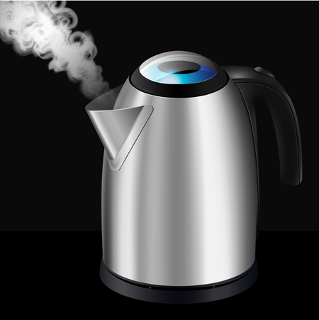
Карбонатна твердість води
Спричиняється наявністю у воді кальцій і магній гідрогенкарбонатів.
Усунення карбонатної твердості(помякшення):
а)кип’ятіння води:
Ca (HCO₃)₂=CaCO₃↓+CO₂+H₂O
Mg (HCO₃)₂=MgCO₃↓+CO₂+H₂O
б)Додавання соди:
Ca (HCO₃)₂+Na₂CO₃=CaCO₃↓+2NaHCO₃
Mg(HCO₃)₂+Na₂CO₃=MgCO₃↓+2NaHCO₃
в)Додавання гашеного вапна(у промисловості):
Ca(HCO₃)₂+Ca(OH)₂=2CaCO₃ ↓+2H₂O Mg(HCO₃)₂+Ca(OH)₂=CaCO₃↓+MgCO₃↓+2H₂O

Slide 23
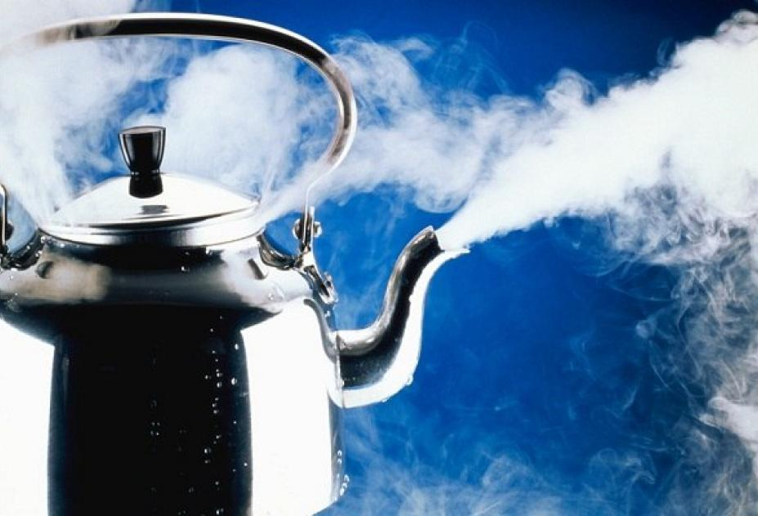
Некарбонатна твердість води
Обумовлюється наявністю у воді сульфатів, хлоридів, нітратів кальцію і магнію.
Усунення некарбонатної твердості води:
а)Содовий метод:
CaSO₄+Na₂CO₃=CaCO₃↓+Na₂SO₄ MgSO₄+Na₂CO₃=MgCO₃↓+Na₂SO₄
CaCl₂+Na₂CO₃=CaCO₃ ↓+NaCI
б)Фосфатний метод:
3CaSO₄+2Na₃PO₄=Ca₃(PO₄)₂↓+3Na₂SO₄ 3MgSO₄+2Na₃PO₄=Mg₃(PO₄)₂+Na₂SO₄

